Slide 1
Google Colaboで作成したノートをPDF保存する

Slide 2
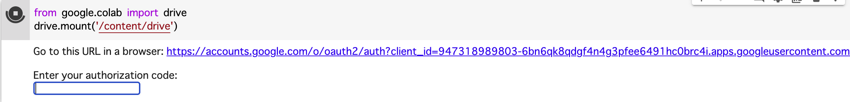
Google Driveにマウントする
Google Colaboratoryで作成したノートブックの保存先にGoogle Driveを設定します。
以下のコードを入力し、実行します。
表示されたURLをクリックします。

Slide 3
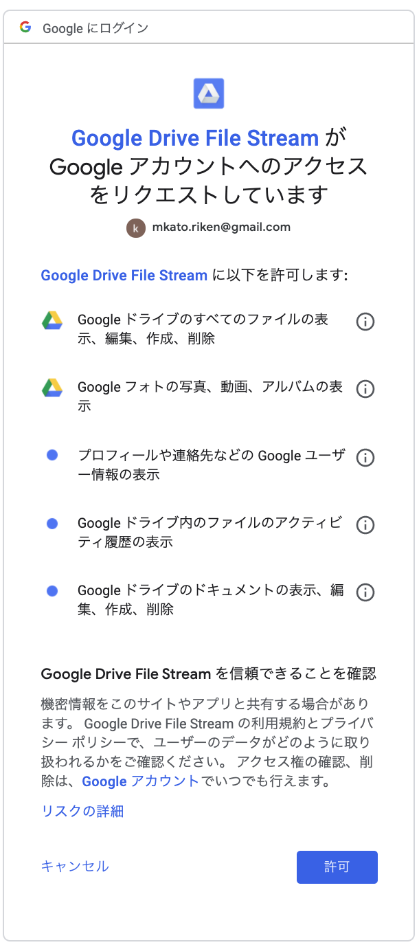
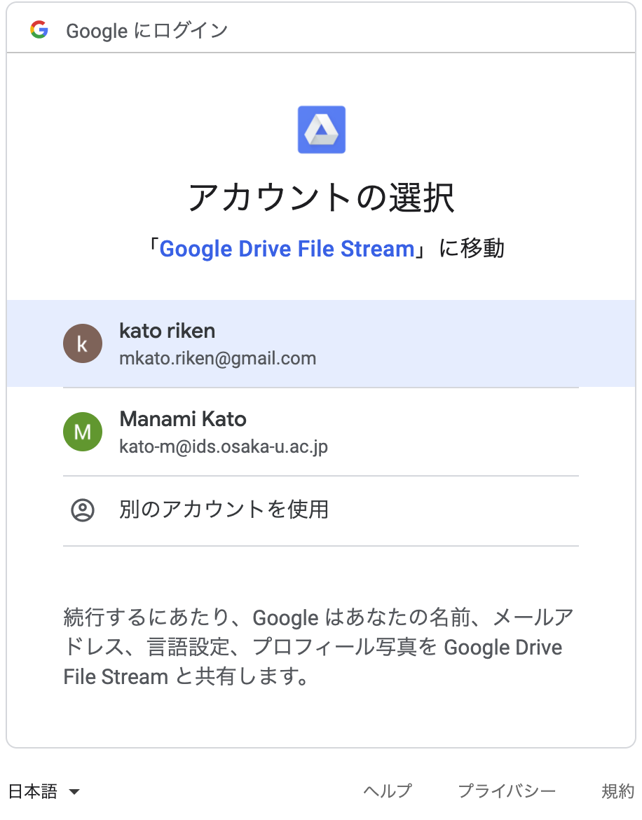
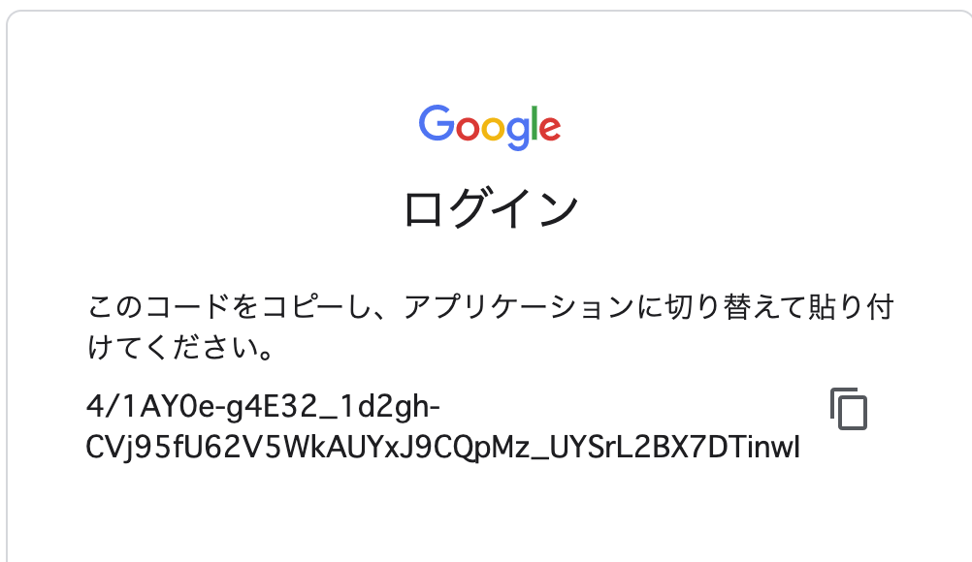
Google Driveにマウントする
Google Colaboratoryで作成したノートブックの保存先にGoogle Driveを設定します。
Googleアカウントを選択し、「許可」ボタンをクリックします。
表示された認証コードをコピーして、２の入力欄にペーストして実行します。

Slide 4
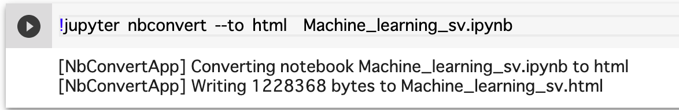
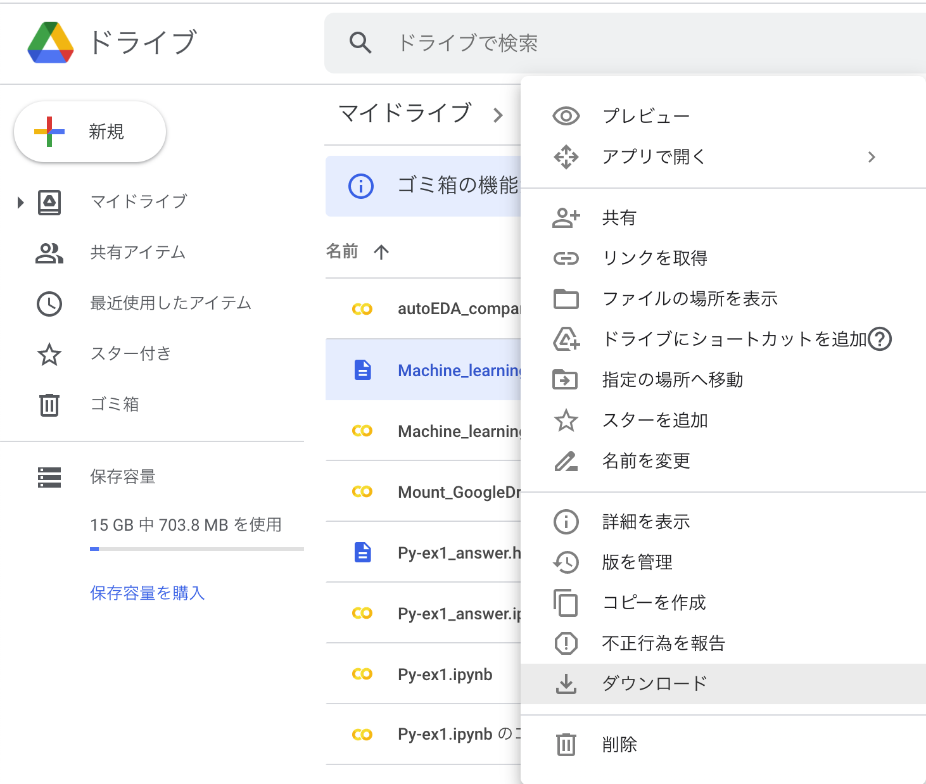
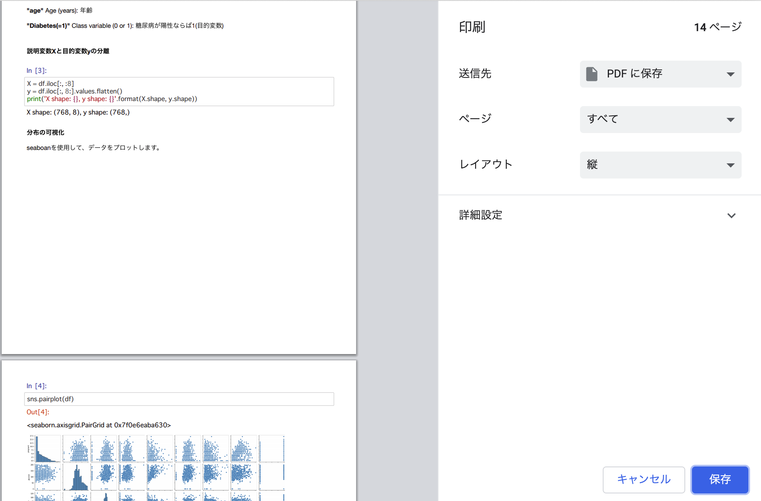
JupyternotebookをPDFに変換する
Google Driveに保存したノートブックをPDFに変換します。
以下のコードを実行し、ノートブックをHTMLファイルに変換します。
HTMLファイルをローカルにダウンロードし、Chromeで開いて、印刷からPDF保存を選択します。
任意の.ipynbファイルを選択します！

Slide 5
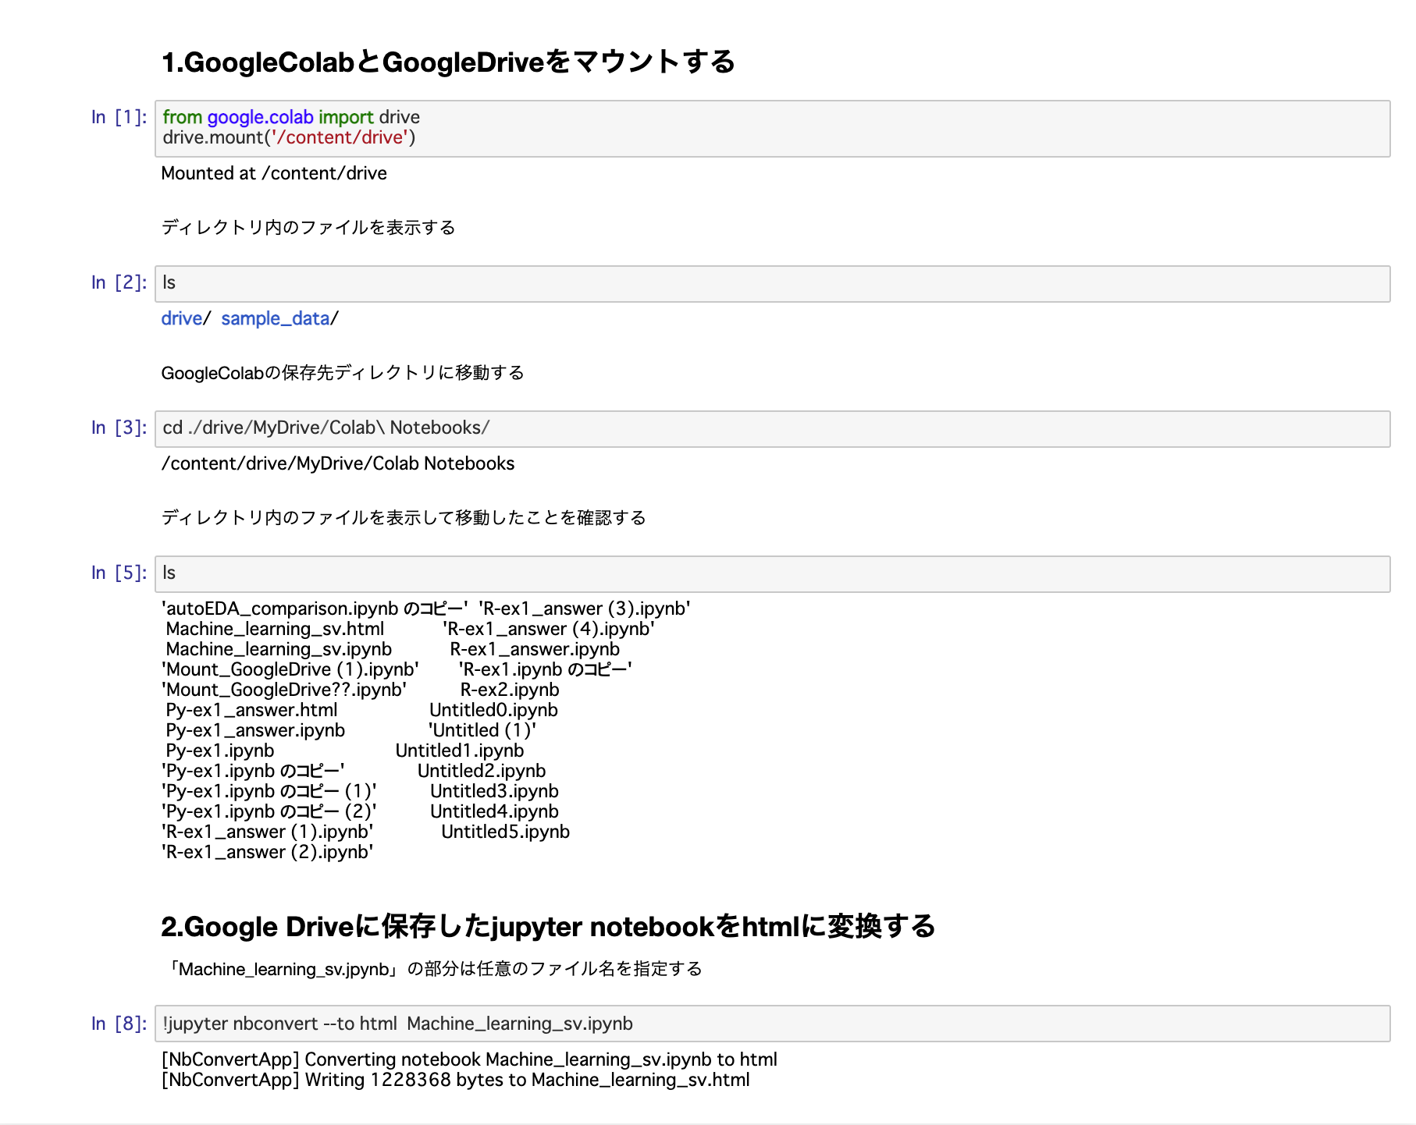
/Dropbox/AI_lecture/第2回講義（川上）/HTML_PDF/Mount_GoogleDrive.html

